Slide 1
주간보고(7.8~7.9)
UROP 참가자
서울대 기계항공공학부
조훈호 (2016-14218)

Slide 2
연구 주제 선정 과정
주제:
Velostat을 이용한, 다양한 Object의 표면에 부착할 수 있는 Tactile Sensor 제작
연구의 목적:
사람이 다양한 Object를 Grasping 할 때, Contact Point가 어떻게 나타나는지에 대한 데이터를 수집할 수 있는 sensor를, 1. 값싸게, 2. Reliable하게, 3. 다양한 형상에 따른 제작이 용이하게, 4. 높은 Resolution을 갖게 제작한다.
다양한 형상 제작의 용이를 위해, Array Sensor 분석이 아닌 EIT 사용
Grasping 시 Contact Point에 대한 Data 수집의 필요성:
사람이 물체를 Grasping 하는데, 시각 정보 뿐이 아닌 촉각 정보의 사용 유무 파악에 중요
-> 촉각 정보가 사용이 된다면, 그 정보의 사용 방법까지 알아내어 로봇에 적용시, 더 좋은 Grasping 성능을 갖는 Gripper 개발 가능

Slide 3
주간 WORK
7.8:
주제 이해를 위한 논문 3개 읽기
7.9:
센서 모델 디자인을 위한 논문 2개 읽기
“Single to Multi_Data-Driven High Resolution Calibration Method for Piezoresistive Sensor Array”
“Polyethylene-Carbon Composite (Velostat®) Based Tactile Sensor”
“Learning the signatures of the human grasp using a scalable tactile glove”
“Electronic hardware design of a low cost tactile sensor device for physical Human-Robot Interactions”
“Electrick: Low-Cost Touch Sensing Using Electric Field Tomography”

Slide 4
주간 WORK
7.8: 주제 이해를 위한 논문 3개 읽기
“Single to Multi Data-Driven High Resolution Calibration Method for Piezoresistive Sensor Array”
Piezoresistive Sensor Array에서 Multi Contact 시에 Resolution을 높이기 위한 Data 처리의 계산량이 Exponential하게 증가함 이해
-> Data 처리에 DNN 필요, 현행으로는 RBF-NET, RNN, CNN, VGG-16 등의 DNN 방식이 사용됨
Array 방식의 문제점 – Sensor의 정 중앙에만 Contact가 일어나지 않음
-> Resolution 높이려면 Sensor의 Density를 높여야 함 -> Wire 수의 증가 – 한계는 있다.
Human Error 존재
Pressed Location이 Shift되거나,
Load Cell이 Tilt 하는 등의 문제
고찰:
Contact시에 각 sensor에서 정확한 압력 값을 얻어내야 정확한 Contact 지점을 파악할 수 있다
-> 장갑에 Tactile Sensor를 달아 데이터를 수집할 경우, Human Error가 증폭될 수 있다
-> Object에 Tactile Sensor를 달아 데이터를 수집하는, 본 연구의 지향점이 이 면에서 더 이득이 될 것이다

Slide 5
주간 WORK
7.8: 주제 이해를 위한 논문 3개 읽기
“Polyethylene-Carbon Composite (Velostat®) Based Tactile Sensor”
Sensor Array의 필요성 파악
인접한 지역에서의 Multi-Contact시에 Contact를 힘의 분포로 알 수 있다 -> 계산을 통해 Contact 상황에 대한 Resolution을 높일 수 있음
Velostat의 기본 원리 및 성질
- 침투(Percolation)에 의한 Polymer의 Conductivity 변화
Load가 클수록 Conductivity가 높아진다
Pressure – Resistance 관계가 Non-linear함 -> Data처리에 계산이 요구된다 -> CNN 사용
Velostat의 장단점 파악
장점: 1. Small Dimension
2. Array Sensor 만들기 용이함
3. 원하는 형상을 만들기 쉬움(Suitable)
4. Impact Safe -> Lifelong(Repeatability)
5. Reliable Sensor
6. Low-Cost
7. Flexible
단점: 매 구동 전, Cyclic Treatment가 요구된다

Slide 6
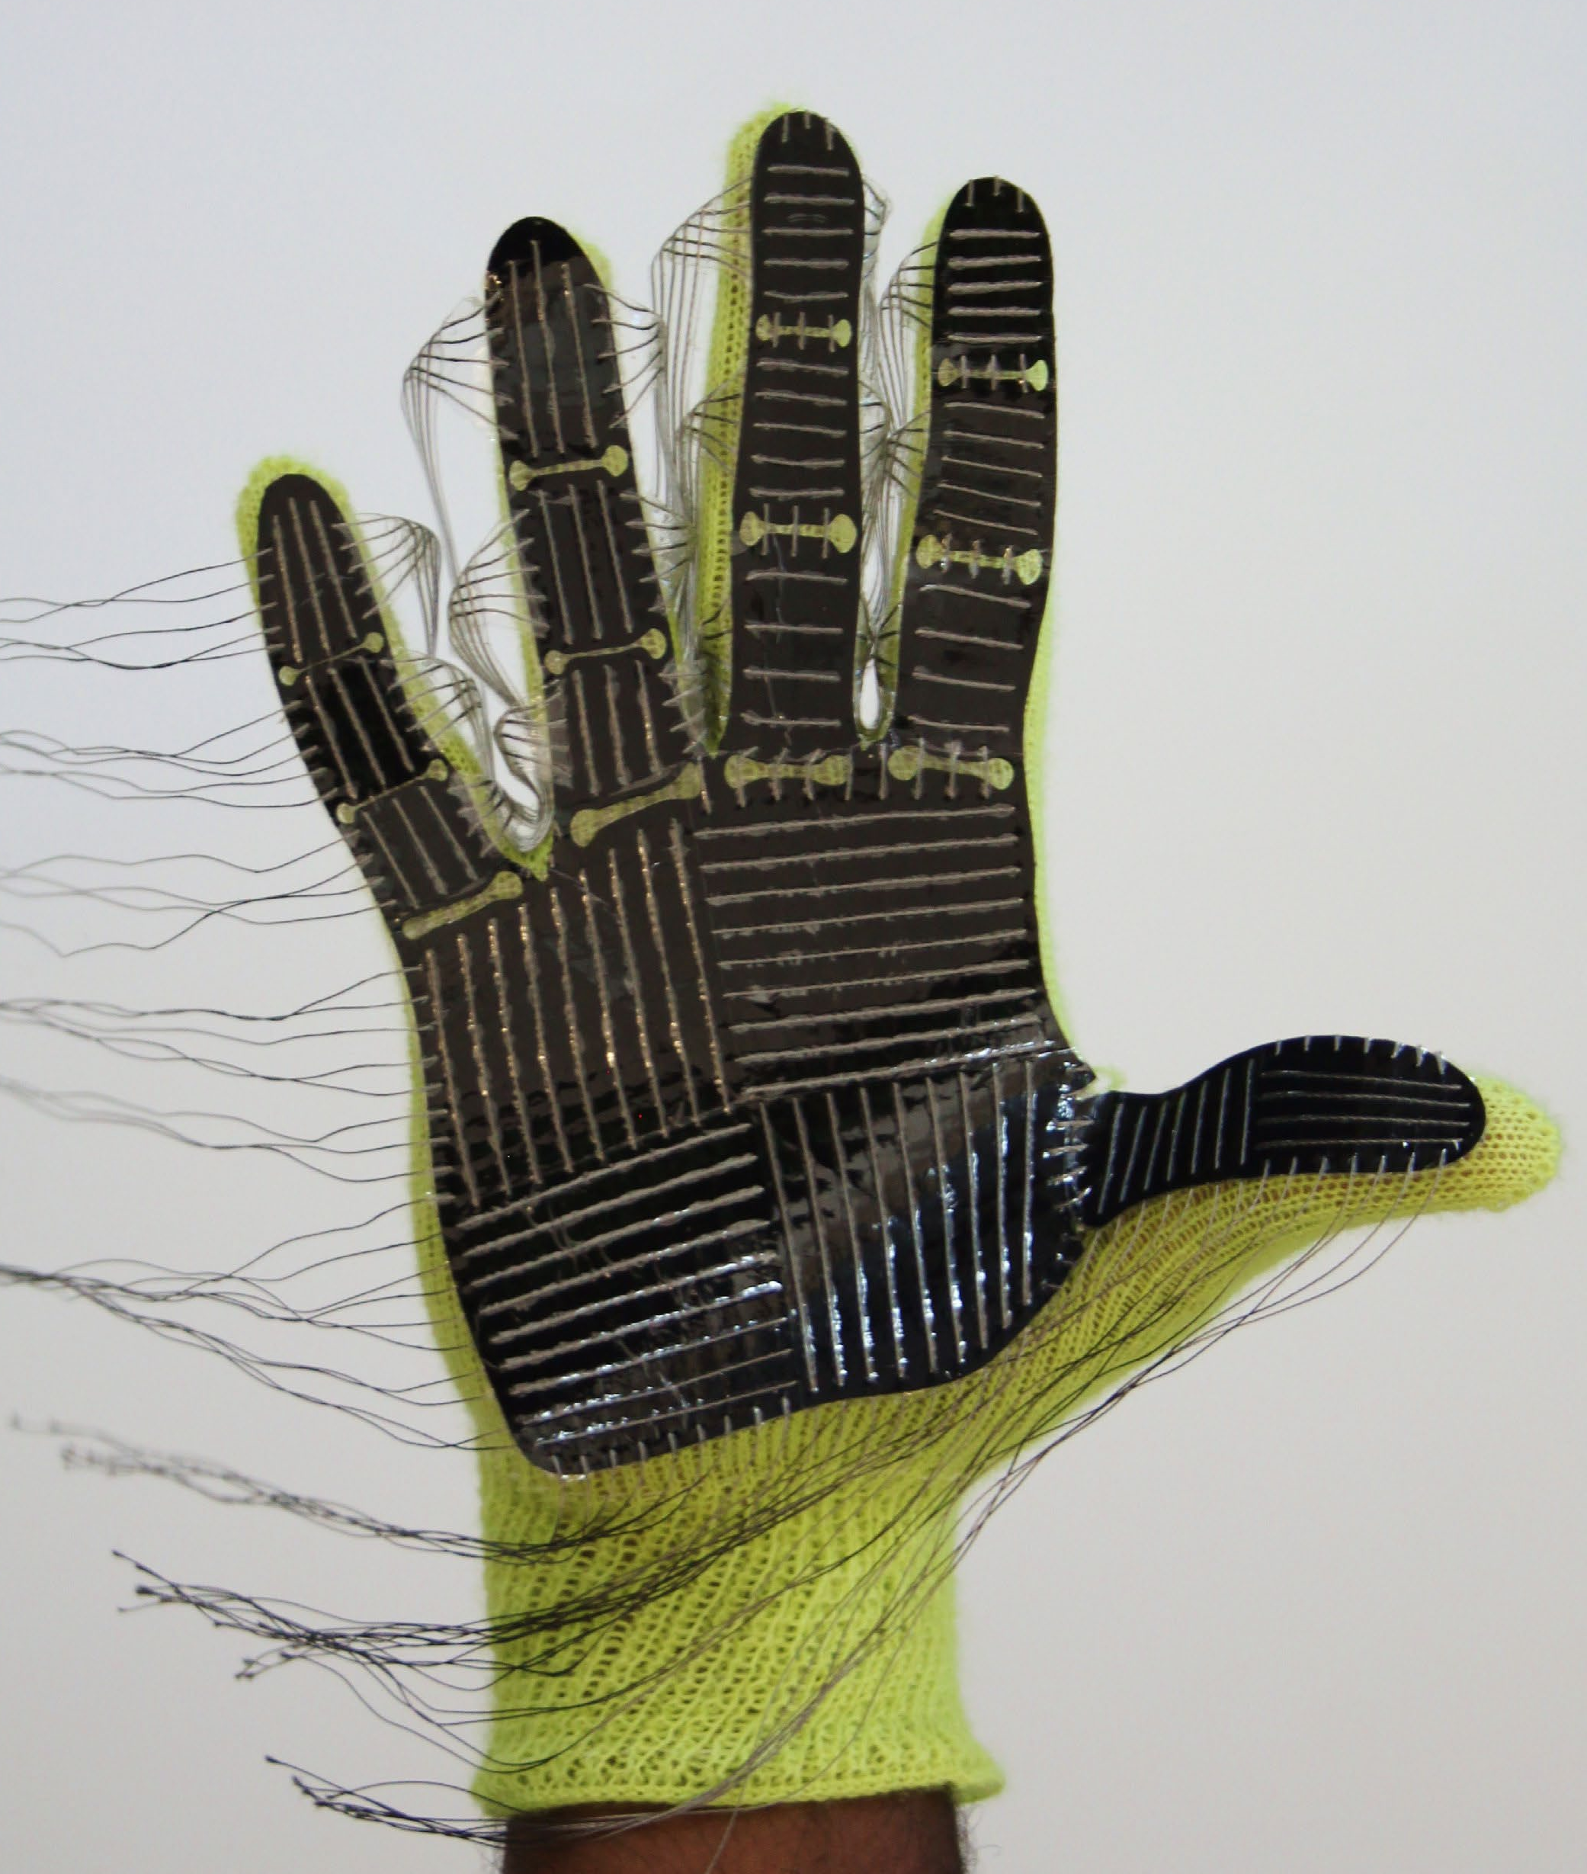
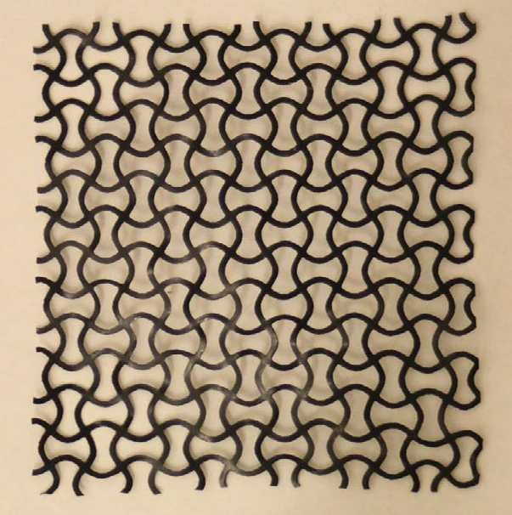
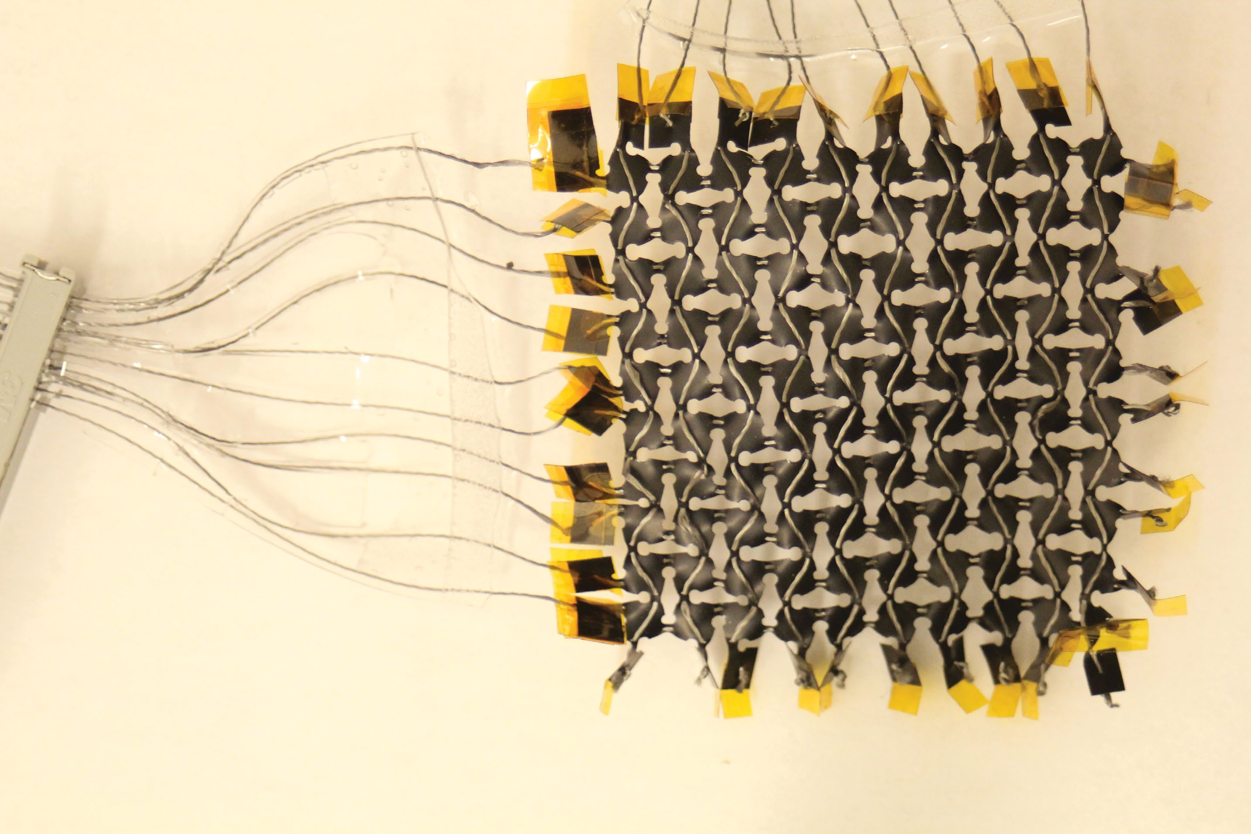
주간 WORK
7.8: 주제 이해를 위한 논문 3개 읽기
“Learning the signatures of the human grasp using a scalable tactile glove”
Grasping에 있어, 촉각(Tactile) 정보에 의한 분석의 필요성
사람이 촉각정보를 Grasping 하는데 사용하는지에 대한 여부 파악 X
촉각정보를 이용해 어떤 식으로 Object를 식별할 수 있는지에 대한 정보 파악 X
기존 Dataset이 충분히 갖춰져 있지 않음
= 본 연구의 필요성!
STAG(Scalable Tactile Glove)에서의 데이터 처리법:
촉각 정보를 통한 Tactile Map 구상 -> CNN 방식의 데이터 처리 -> 촉각 정보 파악 + 물체 인식
Auxetic Structure – 신축성을 높일 수 있다
STAG
Auxetic Structure

Slide 7
주간 WORK
7.9: 센서 모델 디자인을 위한 논문 2개 읽기
“Electronic hardware design of a low cost tactile sensor device for physical Human-Robot Interactions”
EIT(Electrical Impedance Tomography)
Resistance Distribution γ의 추정법 - “Neighboring Method”:
여러 개의 전극을 부착한 후, 인접한 전극마다 전류를 흘려주며 나머지 전극들에서 인접한 두 전극 사이의 전압 값들을 얻어냄
이 Vm 값을 통해, Newton’s Iterative Method를 이용하여 Vi가 Vm에 수렴하는 γi를 추정해냄
Resistance Distribution γ를 이용한 위치 추정법:
MATLAB의 EIDORS(Electrical Impedance and Diffused Optical Reconstruction Software) Tool 이용
Velostat 사용 Tactile Sensor에서 보완해야할 점
비전도성 물체의 Contact에 의한 저항 변화 정도는 측정하기 어렵다!
-> 비전도성 Contact이 아니도록, Velostat의 표면에 전도성 막 (ex. Aluminum Laminated Fabric)을 부착해줘야 한다!
Impedence에 대한 식견:
R, L, C에서 R(time-invariant)만으로도 위치 추정이 가능하다! 본 연구에서도 가능할 것으로 가정하고 제작해보자!
제작 Scale에서 얻은 식견

Slide 8
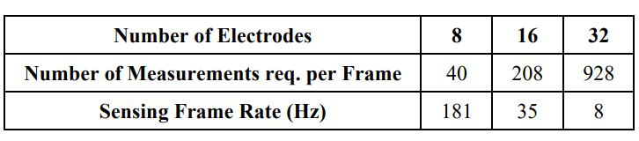
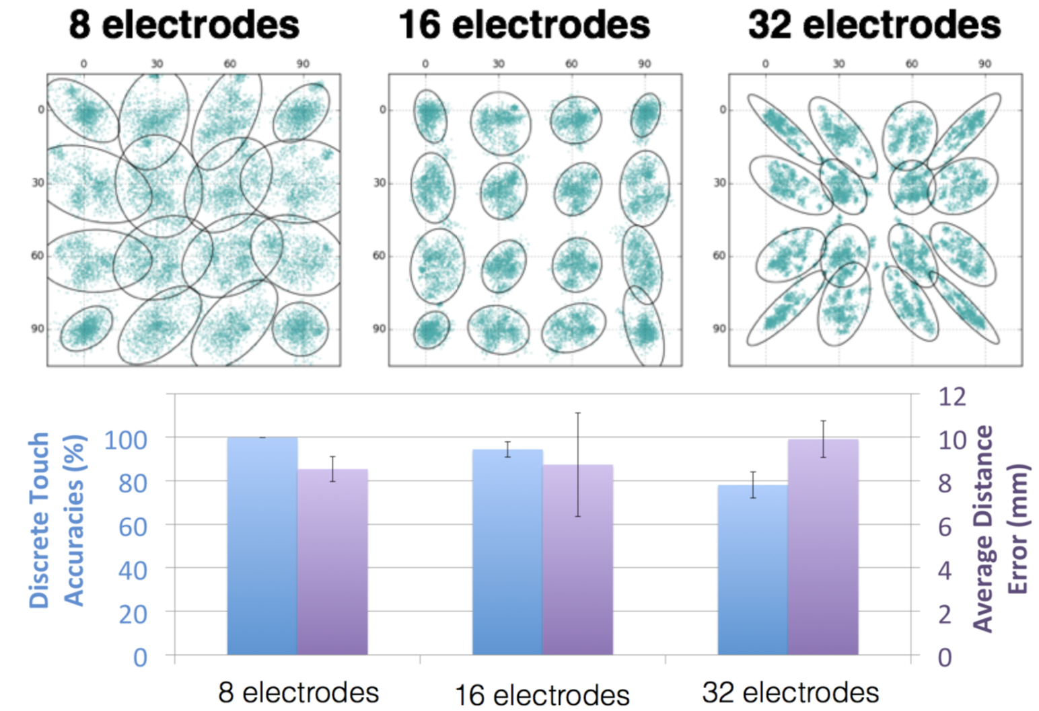
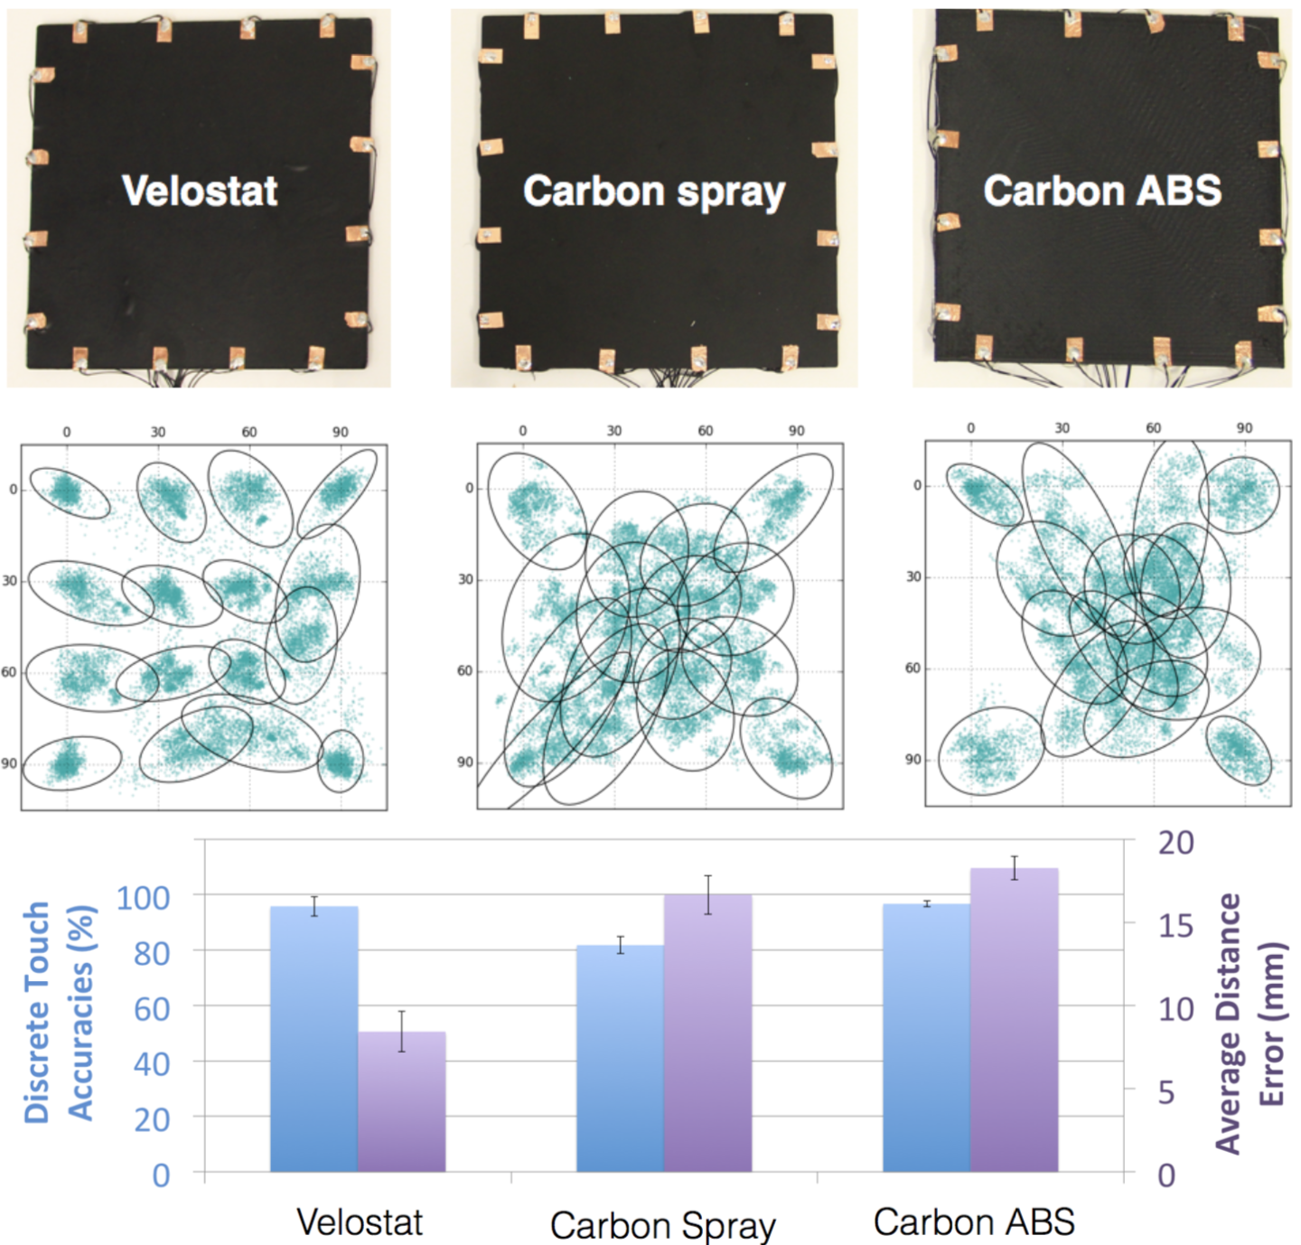
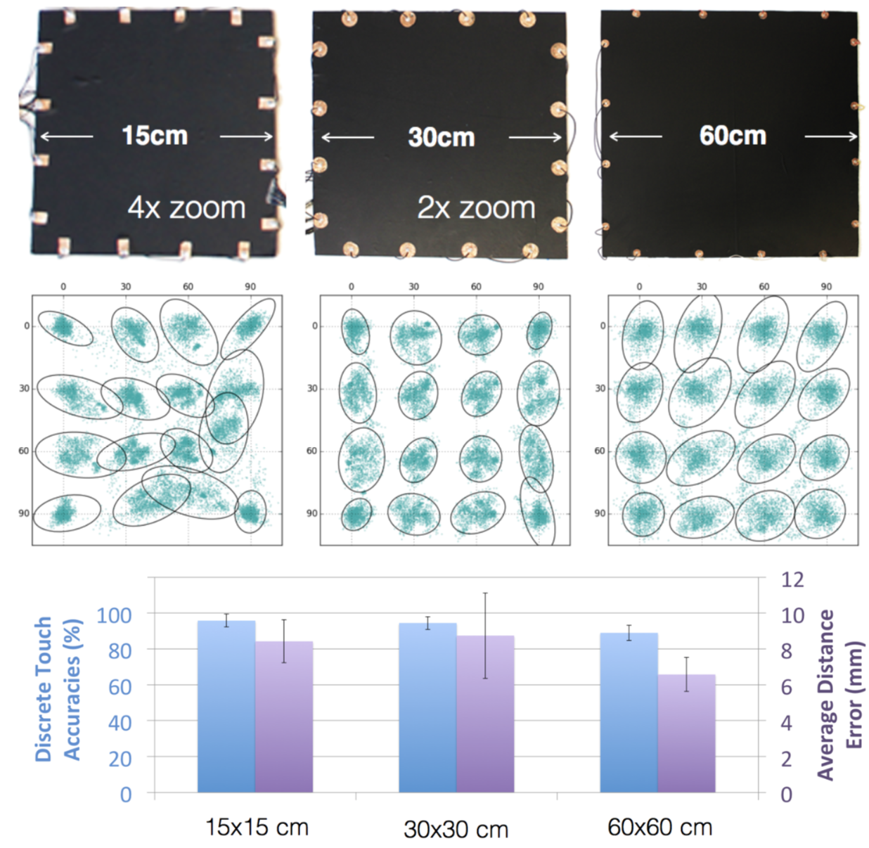
주간 WORK
Number of Electrodes
7.9: 센서 모델 디자인을 위한 논문 2개 읽기
“Electrick: Low-Cost Touch Sensing Using Electric Field Tomography”
다양한 Figure 제작 가능 확인
다양한 Manufacturing 가능 확인 – 3D printing, Fabrication, Spray, etc.
Number of Electrodes: 8 : 16 : 32 (30cm * 30cm)
Material: Velostat – Carbon spray – Carbon ABS 비교 (15cm * 15cm)
Velostat이 가장 우수함: 산업적으로 제조된 물질이기 때문으로 추측(논문 견해)
Surface Size: 전극은 각 변당 4개씩, 총 16개 통일, 한 변 size 15cm : 30cm : 60cm
Large Scale에서 선형 회귀 경향성이 더 큼
Surface Geometry: Surface가 Flat : Curved : Angular (15cm * 15cm)
통계적으로 유의하지 않은 결과가 나옴
Coating: non : 종이 : Spray Coating (15cm * 15cm)
Spray Coating정도의 얇은 두께에서는 괜찮지만, 종이를 씌우는 정도에선 성능이 저하됨
Material
Surface Size

Slide 9
다음주 계획
연구실 장비사용
Sensor 설계 및 제작
Flat 형상 – 원형, 직사각형
빵판 사용 계측 Setup

